Slide 1
Ley Marco de Autorizaciones Sectoriales
Oportunidades para los permisos del sector
5 de agosto 2026
Camila Astorga Valenzuela
Gerente de Regulación
Asociación Chilena de Desalación y Reúso A.G

Slide 2

01
02
03
04
Objetivo y fórmula de la LMAS
Tabla de
Contenido
LMAS: reformas en aguas y minería
La DGA como parte del Sistema
¿Qué funciona y qué falta?

Slide 3
01
Objetivo y fórmula de la LMAS

Slide 4
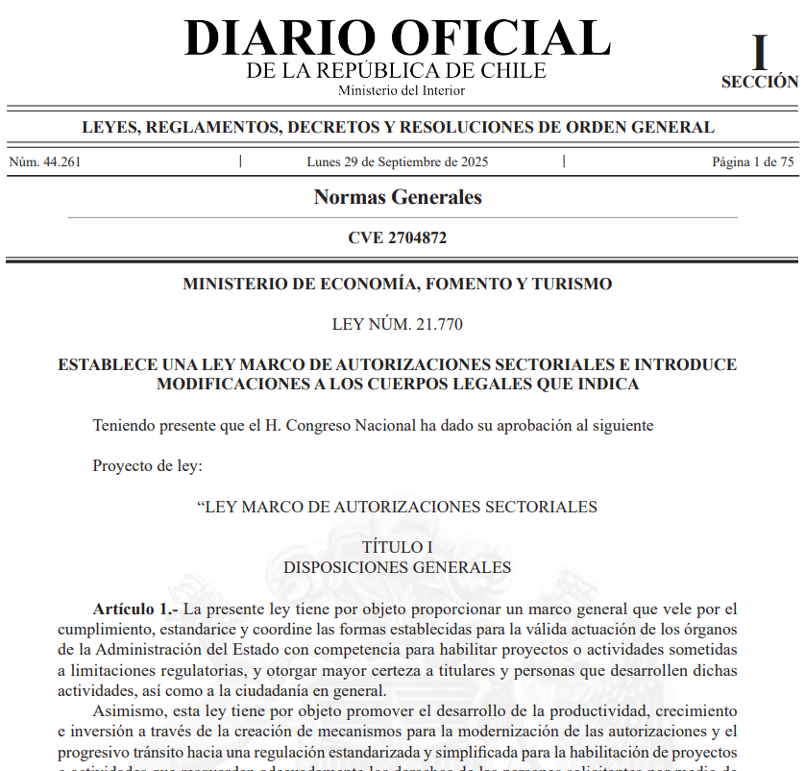
Ley Marco de Autorizaciones Sectoriales
Ley N° 21.770 ·
TRAMITACIÓN LEGISLATIVA
ESTRUCTURA DE LA LEY
77
artículos
Presentación al Congreso
15 de enero de 2024
Ley Marco
Títulos I–VIII
Promulgación
17 de septiembre de 2025
46
artículos
Modificaciones
A otras leyes
Título IX
Publicación en el Diario Oficial
29 de septiembre de 2025
35
artículos
Disposiciones
transitorias
Tiempo total de tramitación
20 meses
CUERPOS LEGALES MODIFICADOS
Código Sanitario · Código de Aguas · LGUC ·
Ley General de Servicios Sanitarios · Código de Minería ·
Normativa de Energía y Telecomunicaciones

Slide 5
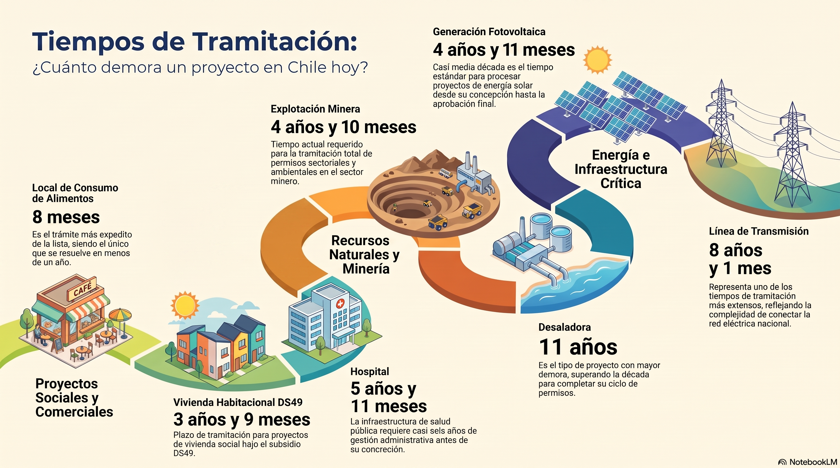

Slide 6
¿Cómo logra la LMAS reducir los tiempos de tramitación sin rebajar estándares regulatorios?
1 Se digitalizan los procesos y aumenta la transparencia.
2 La información se centraliza y está disponible en tiempo real.
3 Se generalizan y simplifican los silencios administrativos.
4 Declaraciones juradas en autorizaciones de bajo riesgo (descongestiona servicios).
5 Se evita la secuencialidad innecesaria entre autorizaciones.
6 Incentivos funcionarios hacia decisiones acertadas y oportunas.
7 Se acortan plazos legales y se crea la tramitación ágil para inversión estratégica.
8 Nueva institucionalidad que monitorea y moderniza permanentemente el sistema.
No es una bala de plata: es una batería coordinada de ajustes que operan sistémicamente.

Slide 7
02
LMAS y reformas en materia de aguas

Slide 8
Modificaciones LMAS al sector aguas
Art. 85 LMAS — modifica el Código de Aguas
Simplificación y estandarización de trámites · 1 / 2
Declaraciones juradas
Para autorizaciones de obras del Código de Aguas: simplifican trámites, acortan plazos y agilizan los procedimientos del Libro Segundo.
Colaboradores de la Administración
Reemplazan a los peritos (art. 307 ter) por remisión a los registros de profesionales del MOP (norma de peritos no aplicada por el sector).
Notificaciones estandarizadas
Del Código de Aguas y de la SISS, conforme a la notificación electrónica de la Ley 19.880.
Ventanilla única de ingreso
Evita el retraso o la pérdida de antecedentes en las presentaciones ante Gobiernos Regionales.

Slide 9
Modificaciones LMAS al sector aguas
Art. 85 LMAS — modifica el Código de Aguas
Obras hidráulicas y plazos · 2 / 2
Obras hidráulicas mayores — El reglamento define capacidad, envergadura y características.
Fuera de competencia DGA — Relaves, relaveductos, concentraductos y mineroductos (competencia del Sernageomin).
Declaración jurada — Obras fuera de cauce > 50.000 m³ o muro > 5 m de altura.
Procedimiento de obras mayores — Sin perjuicio de las normas comunes del Libro Segundo.
Reducción de plazos — Constitución de derechos de aprovechamiento de aguas.
Plazos máximos diferenciados — Para las solicitudes de aprobación de obras.
Pronunciamiento de la DOH — Reconocido como informe para la resolución de la DGA.
Recepción de obras — Trámite reconocido y regulado de manera estandarizada.

Slide 10

Modificaciones LMAS al sector minero
Art. 97 LMAS — modifica la Ley N° 20.551 sobre cierre de faenas e instalaciones mineras
Permite la tramitación paralela del plan de cierre y la RCA.
1
Adecúa los requerimientos de información adicional al solicitante a la LMAS .
2
3
Los planes de cierre aprobados dejan de revisarse cada 5 años: quedan sujetos al programa que defina el SERNAGEOMIN.
Introduce declaraciones juradas aplicables a los planes de cierre.
4
Art. 97 N° 6 y 10: el reglamento precisará los casos del procedimiento simplificado de aprobación y de la declaración jurada de planes de cierre.

Slide 11
03
La DGA como parte del Sistema para la Regulación y Evaluación Sectorial

Slide 12
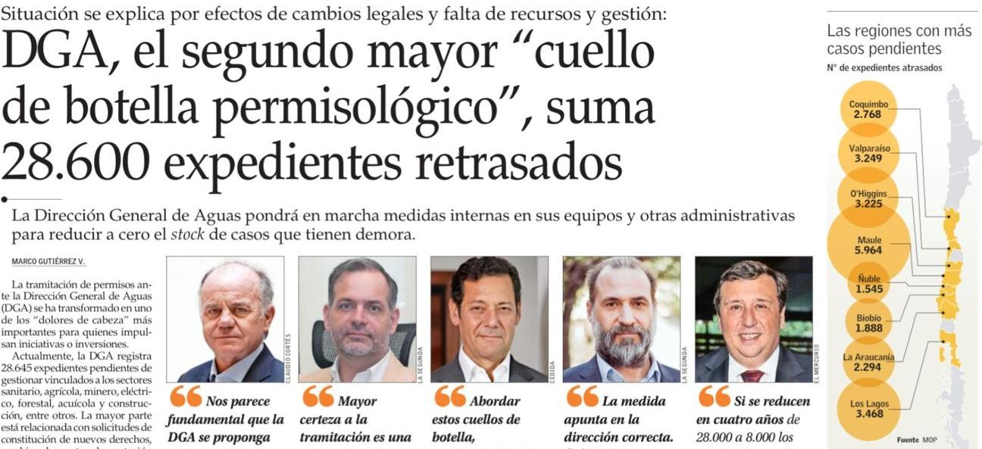
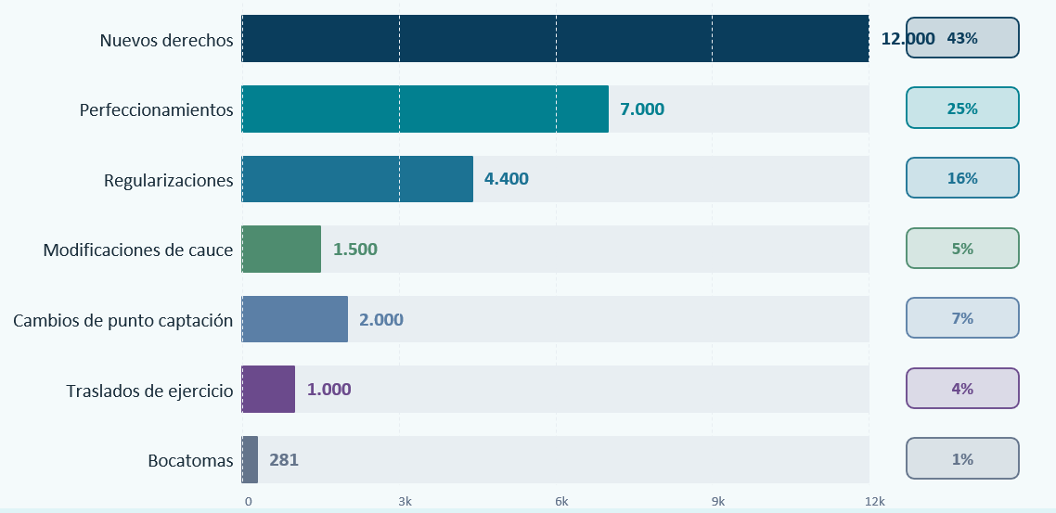
La DGA y el Stock de Expedientes Pendientes
~28.600
expedientes
pendientes en la DGA
META DECLARADA POR EL MINISTRO MOP
✔ Resolver todo lo que ingrese en el año (sin acumulación nueva)
✔ Reducir y eliminar el stock acumulado de ~28.600 expedientes pendientes

Slide 13
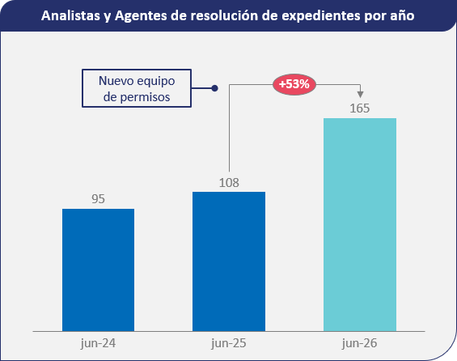
Medidas de la DGA para reducir el stock y modernizar la gestión de expedientes
OTRAS MEDIDAS DE AGILIZACIÓN
1
Modernización de plataformas — Sistemas digitales ágiles y trazables.
2
Reestructuración de equipos — Mayor capacidad de resolución.
3
Unificación de etapas — Elimina duplicidades.
4
Inteligencia Artificial — Informes, resoluciones y actos administrativos.
▸ El stock pendiente presiona la capacidad de resolución de la DGA.
▸ “Equipo de Permisos”: +57 analistas dedicados exclusivamente a resolver.
▸ +53% de dotación resolutiva desde junio de 2026.
5
Externalización — Procedimientos simples (p. ej. permisos de trabajo).
Fuente: Presentación DGA / Pablo Eguiguren — Consejo ACADES, junio 2026.

Slide 14
04
¿Qué funciona y qué falta?

Slide 15

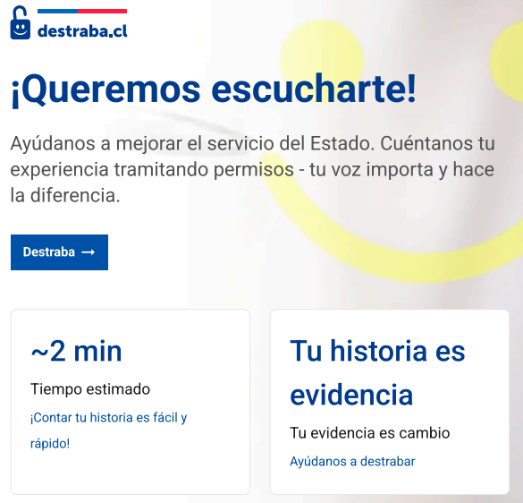
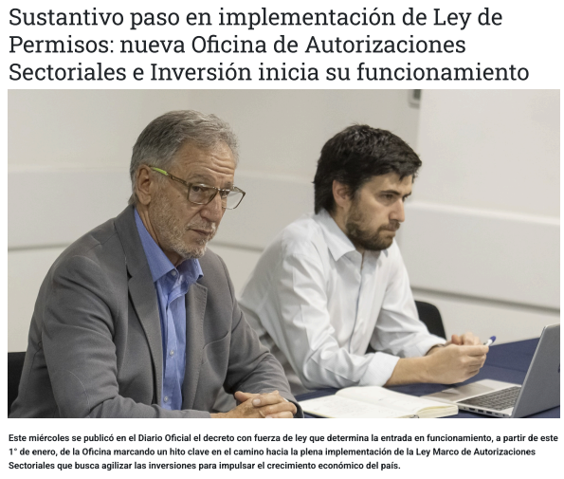
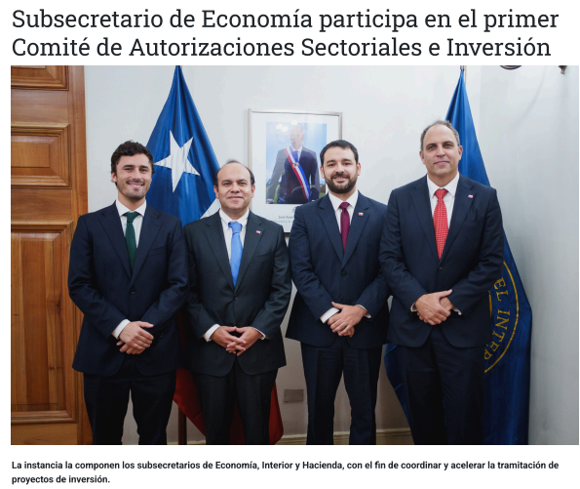

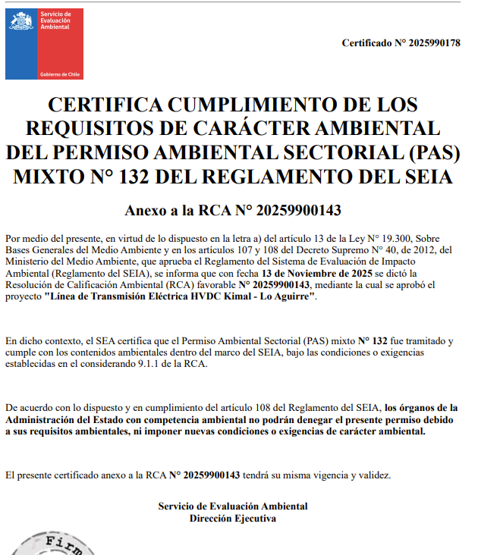
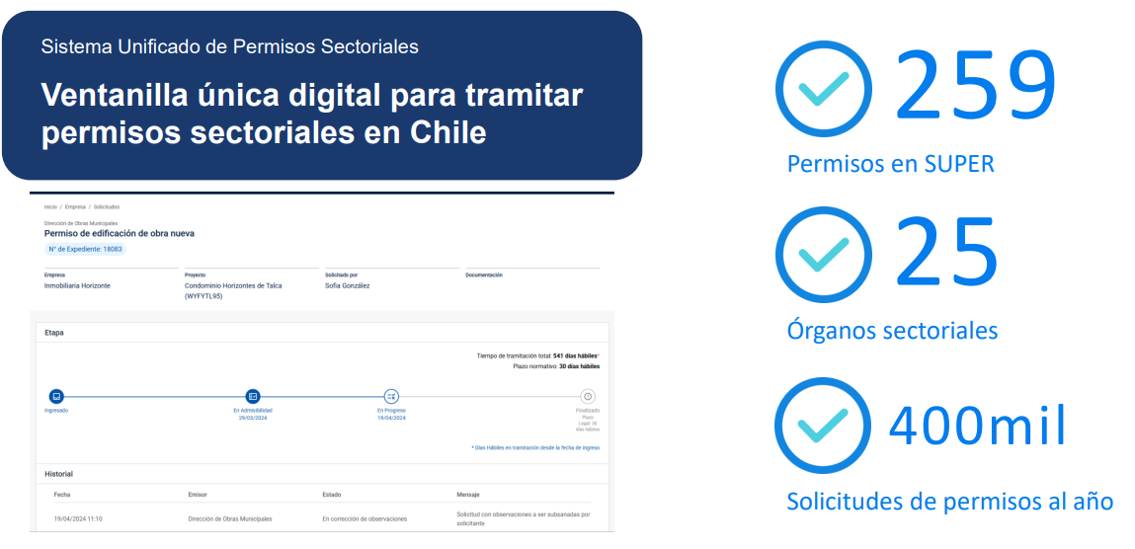
Qué funciona?
FUNCIONA
Institucionalidad Oficina y Comité de Autorizaciones Sectoriales e Inversión.
Fomento a la inversión Estabilidad regulatoria vinculada a la RCA.
PAS sin trámite SEIA
SUPER en versión beta
Canal anónimo de denuncias www.destraba.cl

Slide 16
¿Qué funciona, qué hacer hoy y qué falta?
FUNCIONA
SE PUEDE HACER HOY
FALTA
Institucionalidad Oficina y Comité de Autorizaciones Sectoriales e Inversión.
Fomento a la inversión Estabilidad regulatoria vinculada a la RCA.
PAS sin trámite SEIA
SUPER en versión beta
Canal anónimo de denuncias www.destraba.cl
Clasificar autorizaciones clave En las tipologías de la LMAS, para acceder a las garantías del Título III: plazos máximos y silencio administrativo semi-automático.
Proponer a la OASI casos de THA
Proponer permisos de mal funcionamiento A la OASI, para el ciclo de mejora regulatoria del próximo año.
Toma de razón primer decreto de tipologías de autorizaciones
Reglamentos MOP/DGA y Minería
Implementación de THAs mediante reglamentos sectoriales
Reglamento para la selección de iniciativas de inversión estratégica
Calendario 2027 ciclos de mejora regulatoria

